Slide 1
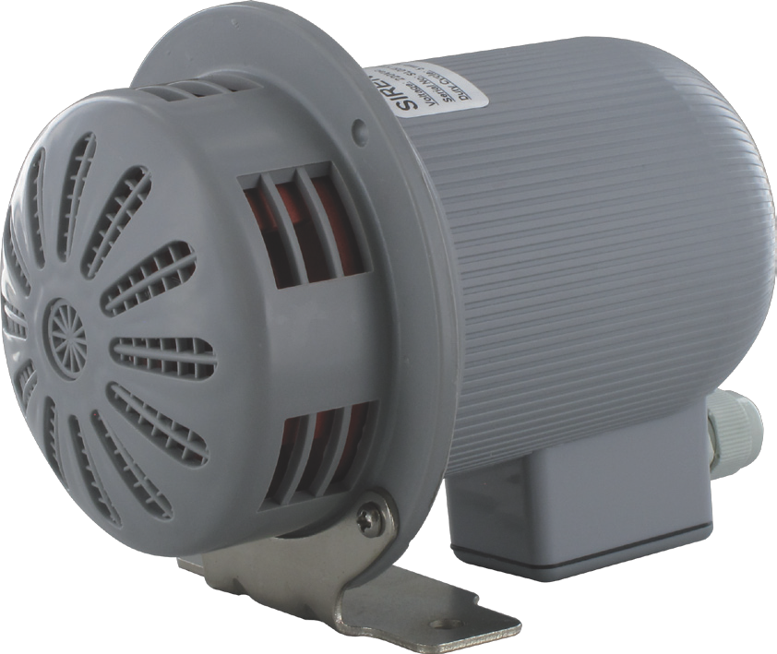
Indicadores acústicos accionados por motor MDS-1
Automotive
127 mm
127 mm
169 mm
169 mm
Indicadores acústicos tipo sirena accionados por un motor compacto y potente construido de policarbonato estabilizado frente a radiación UV. Ideal para todas las aplicaciones de señalización o alarma en las que se requiera un acústico motorizado ligero.
Modelos disponibles, 12Vuc, 24Vuc, 115Vuc y 230Vuc (uc = ac o dc)
Presenta pie de montaje de acero plateado y pasacables.
El pie de montaje puede colocarse en una de las cuatro posiciones disponibles para facilitar la instalación y la entrada de cables.
 | MDS-1/UC/12 | MDS-1/UC/24 | MDS-1/UC/115 | MDS-1/UC/230
Tensión Alimentación | 12Vuc | 24Vuc | 115Vuc | 230Vuc
Tensión alim mínima | 10.8V | 21.6V | 103.5V | 207V
Tensión alim máxima | 13.2V | 26.4V | 126.5V | 253V
Consumo medio | 10.6A | 7.5A | 1A | 0.7A
Frecuencia de sonido | 1150Hz | 1400Hz | 1100Hz | 1400Hz
Salida de sonido @ 1m | 107 - 112dB(A)
Rango aproximado | 600m en exteriores
Ciclo de trabajo | 5 minutos on - 10 minutos off
Clase de protección IEC | IP45
Rango temperatura de funcionamiento | -10 a +45ºC
Peso neto del producto | 1.1Kg
Montaje | La forma ideal de montar esta unidad es en posición horizontal. En entornos donde existan polvo o partículas de suciedad que puedan caer sobre las partes móviles del impulsor del acústico, se recomienda montar la unidad con la parte cónica hacia abajo. La entrada de cable debe ser protegida con un prensaestopas adecuado.
*Atención: Multiplicar el consumo por 6 para calcular la intensidad necesaria para el arranque
SOVERIN CONTROL, S.L. Alameda Urquijo, 80 oficinas - 48013 – BILBAO (Vizcaya)
Tfno: +34 94 454 33 33 Fax: +34 94 454 50 77 E-mail: info@soverincontrol.com Pag web: www.soverincontrol.com

